Slide 1
“Metonymi i orddannelse: russisk, tsjekkisk og norsk”
Laura A. Janda
Universitetet i Tromsø

Slide 2
Hovedideer
Rollen metonymi spiller i grammatikk
  Metonymi er den primære kognitive motivasjon for orddannelse
  Metonymi er mer mangefoldig i grammatikk enn i leksikon
Hvorfor har forholdet mellom metonymi og orddannelse ikke vært utforsket?
  Hittil har nesten all forskning på metonymi vært fokusert på
    leksikon
    språk med lite orddannelse

Slide 3
Oversikt
Hvorfor skulle man utforske metonymi i orddannelse?
  Kognitiv informasjonsstruktur
  Tidligere verk
Databaser: russisk, tsjekkisk, norsk
  Størrelse og struktur til databasene
  Klassifikasjon av metonymi
  Hvor spesifikke er suffikser?
Bemerkninger
  Sammenligning på tvers av domener (leksikon vs. grammatikk)
  Sammenligning på tvers av språk
Konklusjoner

Slide 4


1. Hvorfor metonymi i orddannelse?
Metonymi danner et kognitivt adressesystem
Noe fremtredende (kjøretøy = “vehicle”) brukes for å få tilgang til noe annet (mål = “target”)

Slide 5
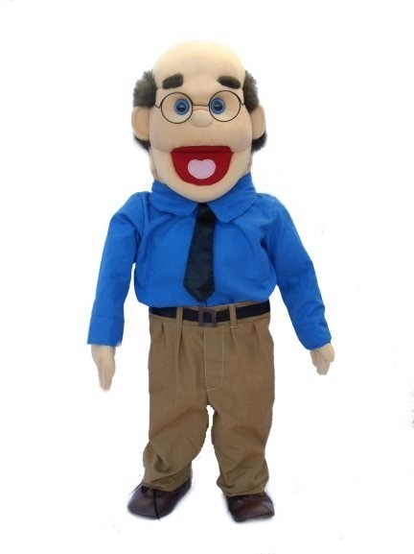
Eksempel 1: metonymi i leksikon
Vi trenger et godt hode på dette prosjektet
(godt) hode
kjøretøy
DEL
(flinkt) menneske
mål
HELHET

Slide 6
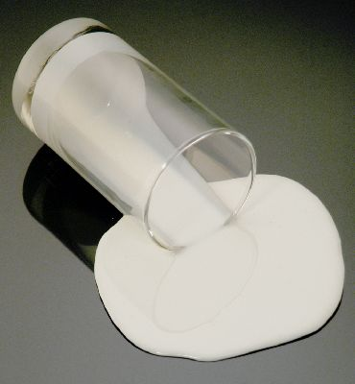
Eksempel 2: metonymi i leksikon
Melken veltet
melk
kjøretøy
INNHOLD
glass
mål
BEHOLDER

Slide 7
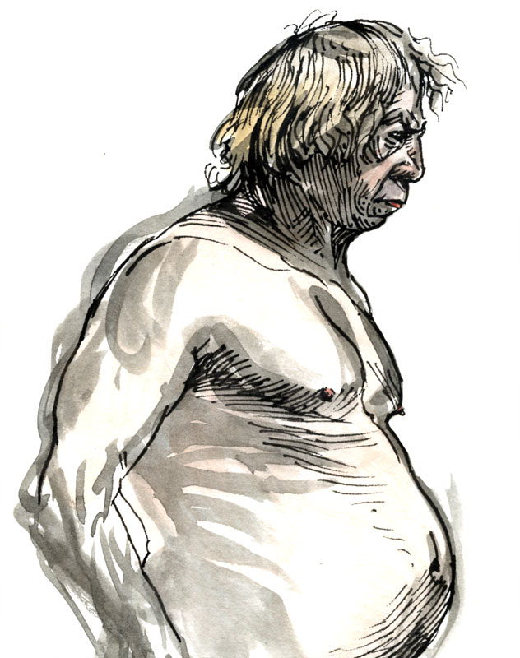
Metonymi i orddannelse: russisk
brjuxan ‘menneske med stor mage’
brjuxo
kjøretøy
DEL
brjuxan
mål
HELHET

Slide 8

Metonymi i orddannelse: tsjekkisk
květináč ‘blomsterpotte’
květina
vehicle
INNHOLD
květináč
target
BEHOLDER

Slide 9
Hvorfor skulle man utforske metonymi i orddannelse?
Grammatiske strukturer er mer systematiske, viser mer av informasjonsstruktur en leksikalsk bruk
Sammenligne bruk av metonymi i leksikon og grammatikk
Sammenligne bruk av metonymi i forskjellige språk
Relevant for informasjonsstruktur i hjernen

Slide 10
Tidligere verk
Verk om metonymi
  sier nesten ingenting om orddannelse
Verk om orddannelse
  sier nesten ingenting om metonymi

Slide 11
Peirsman & Geeraerts 2006
Mest omfattende klassifikasjon av metonymi
Fokusert på leksikalsk metonymi; de få eksempler på grammatikalsk bruk involverer ikke orddannelse
Mitt system bygges på deres klassifikasjon
Brukes for å sammenligne metonymi på tvers av domener (heretter “P&G”)

Slide 12
2. Databaser: russisk, tsjekkisk, norsk
Basert på data samlet fra referansegrammatikker
Orddannelse via suffikser som markerer metonymi
  inkluderer konversjon (med null-suffiks)
Hver database er en liste over typer
  Ingen dubletter (eksempler er bare for å illustrere typer!)

Slide 13
En Type innebærer:
Metonymi-klassifikasjon: kjøretøy & mål
  brjuxan er DEL FOR HELHET
  květináč er INNHOLD FOR BEHOLDER
Ordklasse-klassifikasjon: kjøretøy & mål
  brjuxan og květináč er subst-subst
Suffiks: -аn, -áč, osv.
(Se eksempler på støtteark)

Slide 14
Ekskludert fra databasene
Orddannelse som ikke innebærer metonymi
  hypokoristisk, komparative adjektiv & adverb, sekundær imperfektiv
Sammensetninger
Bruk av flere suffikser i ett ord
Isolerte eksempler, dialektord
Frekvens

Slide 15
Utfordringer med å sette opp databaser
Allomorfi eller atskilte suffikser?
Overlapping ved metonymi (e.g., DEL FOR HELHET, INNHOLD FOR BEHOLDER, BELIGGENDE FOR BELIGGENHET, EIENDEL FOR EIER)
Eksempler med flere betydninger (e.g., norsk maling ‘paint; painting’; tsjekkisk medvědina ‘bjørnskinn; bjørnskjøtt; bjørnelukt’)
Utbygging av P&Gs liste for å dekke alle typer (se neste slide)

Slide 16
Kjøretøy og Mål
I forhold til Handlinger: HANDLING, TILSTAND, FORANDRE TILSTAND, BEGIVENHET, MÅTE, TID
I forhold til Deltakere: AGENS, PRODUKT, PATIENS, INSTRUMENT
I forhold til Instanser: INSTANS, ABSTRAKSJON, KARAKTERISTIKK, GRUPPE, LEDER, STOFF, MENGDE
I forhold til Del-Helhet: DEL, HELHET, INNHOLD, BEHOLDER, BELIGGENDE, BELIGGENHET, EIENDEL, EIER
Notes:
Underlined item (QUANTITY) has been added
More distinctions made within Actions, Participants, Entities

Slide 18
Metonymi: 10 på topp
10 klassifikasjoner som finnes blant topp 13 ved alle tre språkene:
  ABSTRASKJON FOR KARAKTERISTIKK
  HANDLING FOR ABSTRAKSJON
  HANDLING FOR AGENS
  HANDLING FOR KARAKTERISTIKK
  HANDLING FOR INSTRUMENT
  HANDLING FOR PRODUKT
  KARAKTERISTIKK FOR ABSTRAKSJON
  INSTANS FOR KARAKTERISTIKK
  KARAKTERISTIKK FOR INSTANS
  HANDLING FOR BEGIVENHET

Slide 19
I hvilken grad spesifiserer suffiks metonymi?
Metonymi-klassifikasjoner per suffiks
  Mest: 16 (tsjekkisk), 15 (russisk), 11 (norsk)
  Minst: 121 suffikser har bare 1 metonymi (russisk), ... 95 suffikser (tsjekkisk), 20 suffikser (norsk)
  Gjennomsnitt er 3-5 metonymi-klassifikasjoner per suffiks
Mengde mål per suffiks
  60% har bare ett mål, men15% har mer mål enn kjøretøy

Slide 22
Suffikser og særpreg
Ikke spesifiserer metonymi
Spesifiserer Måls ordklasse
Hva betyr et suffiks?
“Bruk kjøretøy X i metonymi for å produsere mål i ordklass Y.”

Slide 23
3. Sammenligninger
Sammenligning leksikon vs. orddannelse
  Metonymi er mer sammensatt og fremtredende i orddannelse
  En viss arbeidsdeling mellom leksikon og orddannelse
Sammenligning på tvers av språk
  Hvilke metonymiklassifikasjoner er mest populære i russisk, tsjekkisk og norsk

Slide 25
Leksikon vs. orddannelse
Noen metonymi-typer har høy frekvens i leksikon, men finnes ikke i orddannelse
  AGENS FOR PRODUKT, POTENTIAL FOR ACTUAL, HYPERNYM FOR HYPONYM
Noen metonymi-typer har høy frekvens i orddannelse, men finnes ikke i leksikon
  ABSTRAKSJON FOR KARAKTERISTIKK, KARAKTERISTIKK FOR ABSTRAKSJON , HANDLING FOR ABSTRAKSJON , HANDLING FOR KARAKTERISTIKK
Notes:
agent-product: I’m reading Shakespeare
potential-actual: Can you open the window?
hyponym-hypernym: Kodak meaning camera

Slide 26
Fordeling av 133 metonymiklassifikasjoner blant språk

Slide 27
Populære metonymier: russisk og tsjekkisk
BELIGENHET FOR KARAKTERISTIKK
EIER FOR EIENSDEL
TILSTAND FOR KARAKTERISTIKK
KARAKTERISTIKK FOR BELIGGENHET
DEL FOR HELHET
KARAKTERISTIKK FOR STOFF

Slide 28
Populære metonymier: russisk
INSTRUMENT FOR KARAKTERISTIKK
KARAKTERISTIKK FOR KARAKTERISTIKK

Slide 29
Populære metonymier: tsjekkisk
INNHOLD FOR BEHOLDER
PRODUKT FOR BELIGGENHET
MENGDE FOR INSTANS

Slide 30
Populære metonymier: norsk
BELIGGENHET FOR BELIGGENDE
PRODUKT FOR AGENS

Slide 31
4. Konklusjoner
Metonymi spiller en stor rolle i orddannelse
Metonymi er mer mangfoldig i orddannelse enn i leksikon
Forskjellige språk har forskjellige preferanser for bruk av metonymi i orddannelse

Slide 32
Metonymi kontinuum
Mange
metonymi/suffiks
......................
# met/suffks
konversjon
1 metonymi/suffiks
LEKSIKALSK
sammensetninger

